Slide 1
DEPRESJA JEDNĄ Z PRZYCZYN DECYZJI SAMOBÓJCZYCH – JAK ROZPOZNAĆ NIEPOKOJĄCE SYGNAŁY U MŁODEGO CZŁOWIEKA – OBJAWY, PRZYCZYNY, FORMY POMOCY
Jacek Romański
- Centrum psychoterapii poznawczo – behawioralnej i Zdrowia psychicznego – rational
- Fundacja ochrony zdrowia psychicznego – życie jest najważniejsze

Slide 2
Depresja – choroba ciała czy duszy?
Czym karmi się depresja?
Jak rozpoznać trwający proces depresyjny?
Czym depresja różni się od złamania nogi?
Jak myśli nastolatek w depresji?
Dlaczego młodzież wybiera śmierć?
Czy jesteśmy bezsilni?

Slide 3
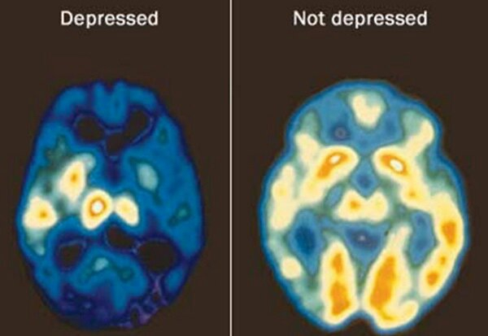

Slide 4
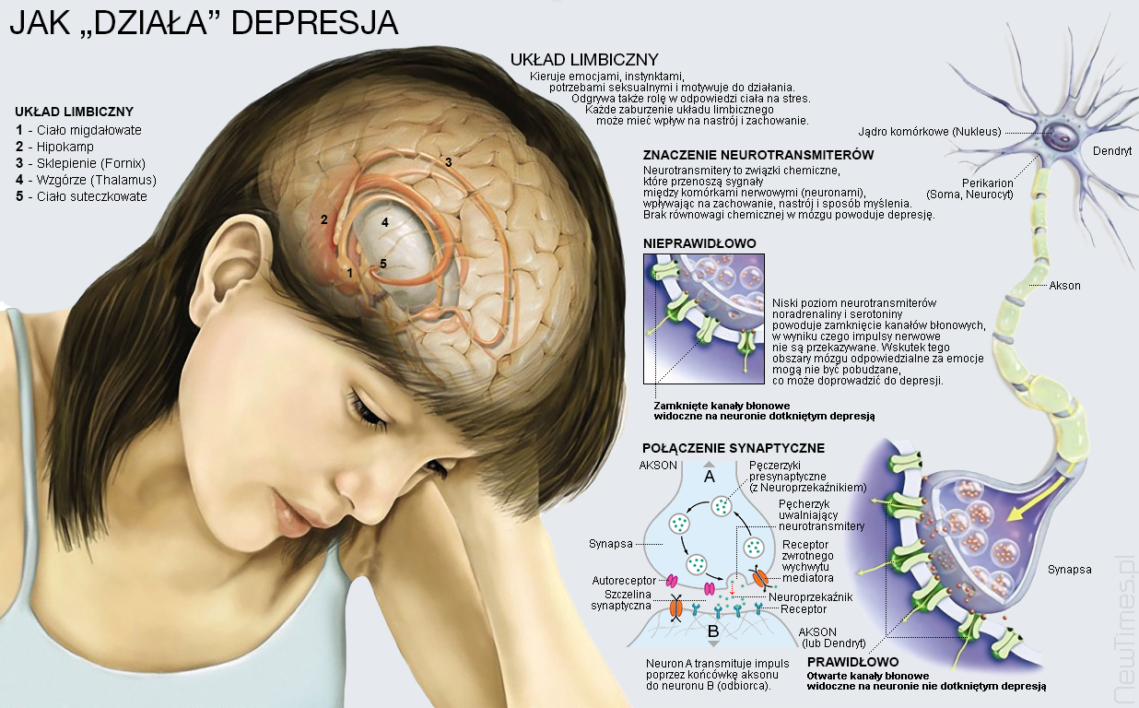

Slide 5
STRES
Jednorazowy vs. Przewlekły
Przewidywalny vs. Nagły
Możliwości poradzenia sobie vs. Brak możliwości poradzenia sobie
Wsparcie społeczne vs. Brak wsparcia społecznego
Konfrontacja vs. Unikanie

Slide 6
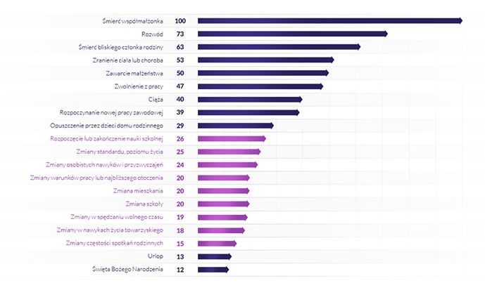

Slide 7
Myśli vs. Stres
Świat jest niesprawiedliwy
Jestem odrzucony/inny
Nikt mnie nie akceptuje
Jestem nieszanowany
Jestem niedoceniony
Dostałem jedynkę, a muszę być najlepszy
Jestem bezwartościowa

Slide 8
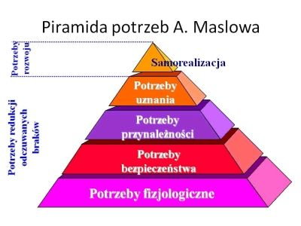

Slide 9
INNI „ŻYWICIELE” DEPRESJI:
Geny
Temperament
Perfekcjonizm
Relacje w domu
Traumy
Odrzucenie
Styl radzenia sobie ze stresem
Krytyka

Slide 10
Funkcjonowanie społeczne Motywacja Funkcjonowanie poznawcze
Zachowanie DEPRESJA Emocje
Nastrój Samoocena Myślenie

Slide 11
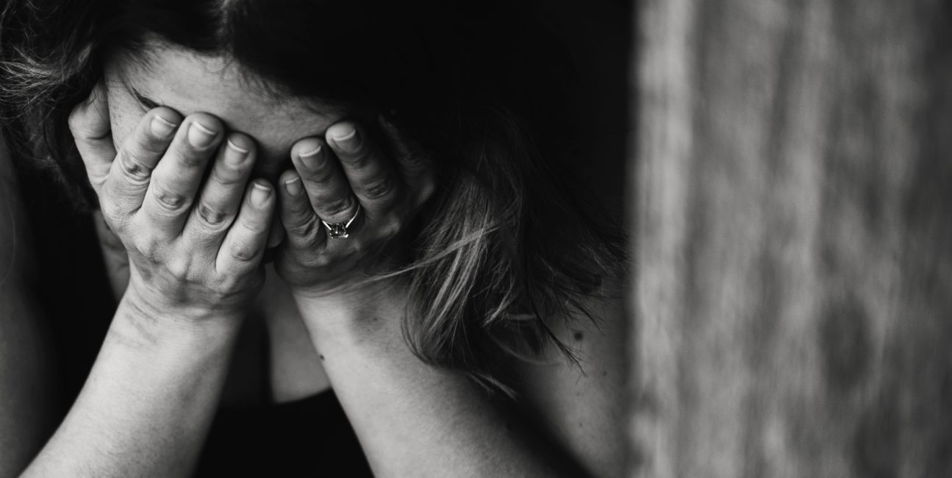
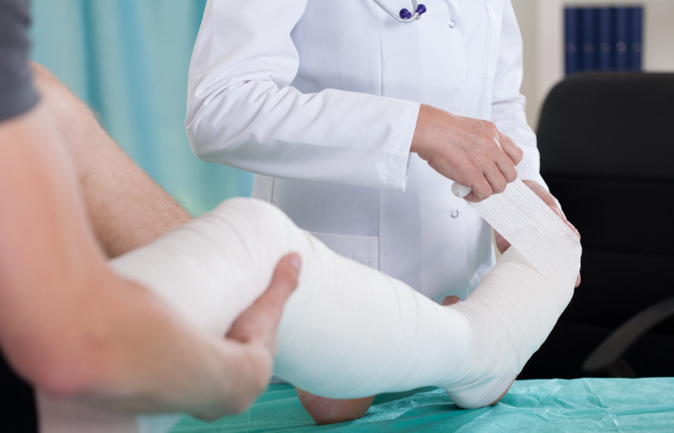

Slide 12
SYMPTOMY DEPRESJI – WEINBERG:
Objawy osiowe:
Obniżony nastrój – anhedonia, smutek, irytacja, złość, labilność
Samoobwinianie się – deprecjacja swojej osoby, poczucie winy, krytyka względem samego siebie
Objawy brzeżne (co najmniej 2):
Zachowania agresywne – kłótliwość, nieuznawanie autorytetów, pyskowanie, wybuchy złości
Zmiany w funkcjonowaniu szkolnym – obniżona koncentracja uwagi, pogorszona pamięć, utrata zainteresowań
Zaburzenia socjalizacji – wycofanie z aktywności społecznej, unikanie, zerwanie kontaktów
Zmiany postaw względem szkoły
Dolegliwości fizyczne
Utrata energii
Zmiana apetytu lub wagi ciała
Zaburzenia snu

Slide 13
ĆWICZENIE
Co pomyślę, gdy uczeń w trakcie lekcji w reakcji na ocenę niedostateczną podniesie na mnie głos i wyjdzie z klasy trzaskając drzwiami?

Slide 14
Teraz dam mu nauczkę
Jak można tak się zachowywać
Pożałuje tego
Co za gówniarz
Nie ma prawa mnie tak traktować
      Czy może…
Co takiego się stało, że tak zareagował
Muszę z nim o tym spokojnie porozmawiać
Może ma jakieś problemy

Slide 15
PRZYKŁAD 1
W czasie przerwy nauczyciel zauważa bójkę między dwoma uczniami – podchodzi, przerywa, wymierza konsekwencje. Okazuje się, że przyczyną zajścia była złość jednego z uczniów ponieważ został wcześniej obrażony. Nauczyciel mówi – nie powinieneś tak się zachowywać, poniesiesz karę.

Slide 16
PRZYKŁAD 2
Uczeń „piątkowy” po otrzymaniu oceny dostatecznej zaczyna płakać – Nauczyciel: Uspokój się, to nie powód żeby tak przeżywać.

Slide 17
REAKCJE DOROSŁYCH NA EMOCJE NASTOLATKA
Zaprzeczanie – „Nic wielkiego się nie stało”, „Przestań robić z siebie ofiarę”, „Nie bądź dzieckiem”
Zawstydzanie – „Przejrzyj się w lustrze, zobacz jak ty wyglądasz, co z ciebie za facet”
Unieważnianie – „Jesteś przewrażliwiona”, „Przez hormony dziwnie się zachowujesz”, „To tylko okres dorastania”
Krytyka – „Zastanów się nad sobą, jesteś totalnie zdemoralizowany”
Bagatelizowanie – „Zaraz mu przejdzie”, „To nic wielkiego”

Slide 18
ADEKWATNE ODPOWIEDZI NA EMOCJE
Akceptacja – Akceptuję emocje nastolatka, to jak mógł się poczuć w danej sytuacji: „Akceptuję to, że się zdenerwowałaś, porozmawiajmy o tym w jaki sposób następnym razem możesz się zachować w takiej sytuacji”.
Zrozumienie – Wykazujemy zrozumienie dla emocji i sposobu przeżywania sytuacji przez nastolatka: „Rozumiem, że sytuacja, w której poczułeś się niesprawiedliwie oceniony, mogła wywołać u Ciebie złość”.
Zainteresowanie – Zależy nam na jak najlepszym zrozumieniu przyczyn emocji oraz zachowań dziecka: „Pozwól mi zrozumieć co przyczyniło się do takiej reakcji”.
Troska – Wykazujemy niepokój o nastolatka: „Martwi mnie to, że od jakiegoś czasu częściej jesteś smutna, możemy o tym porozmawiać”?
Empatia – Odnosimy się w sposób współczujący, rozumiejący do emocji nastolatka: „Wydaje mi się, że w tej sytuacji mógłbym się poczuć podobnie do ciebie”.
Szukanie pozytywów – Czy jest coś w zaistniałej sytuacji za co możemy ucznia pochwalić: „Bardzo się cieszę, że po tym jak się zdenerwowałeś i wyszedłeś z klasy udało ci się uspokoić, jestem z ciebie dumny”.

Slide 19
CO MYŚLI NASTOLATEK…
Co słyszy nastolatek: Co myśli nastolatek:
Nawet taki łatwy sprawdzian zawaliłeś Jestem beznadziejny
W związku z tym, że masz problemy psychiczne, Nigdzie nie ma dla mnie miejsca
zastanów się nad zmianą szkoły żeby nam nie psuć opinii
Przestań zwalać wszystko na depresję Nikt mnie nie rozumie
Pomyśl chwilę zanim cokolwiek powiesz Jestem głupi
Weź się w garść Z niczym sobie nie radzę
Tylko z tobą mam problem w tej klasie Jestem najgorszy

Slide 20
SPOSÓB MYŚLENIA W DEPRESJI
Samoobwinianie
Poczucie gorszości
Brak nadziei na przyszłość – poczucie beznadziejności
Zero-jedynkowe postrzeganie rzeczywistości
Brak poczucia sprawstwa
Nikt mnie nie rozumie
Nikt mnie nie lubi
Postrzeganie wszystkiego w czarnych barwach
Jestem ciężarem dla innych
Śmierć będzie dla mnie ulgą

Slide 21
SAMOBÓJSTWO JAKO KONSEKWENCJA MYŚLENIA
Silne zawężenie możliwości egzystencjalnych
Brak nadziei na przyszłość
Cierpienie psychiczne nie do zniesienia
„Ból duszy związany z niezaspokojeniem podstawowych potrzeb życiowych”
Nagła, impulsywna reakcja na stres
Brak postrzeganych możliwości na poradzenie sobie z problemem
Potrzeba „ucieczki”
Bycie ciężarem dla najbliższych

Slide 22
ROLA OTOCZENIA?
1) Profilaktyka:
Bezwarunkowa Akceptacja
Rozumienie
Relacja
Wsparcie
Nastawienie
Czujność
Wzmacnianie i budowanie samooceny
Zwiększanie świadomości

Slide 23
2) Postępowanie w depresji:
Szybka reakcja!
Ocena sytuacji w domu
Dostosowanie wymagań
Indywidualne podejście do ucznia
Zdjęcie presji
Życzliwość
Reakcja klasy
Zasady na wypadek kryzysu

Slide 24
CO POWINNO ZOSTAĆ USTALONE?
1) W sytuacji pogorszenia samopoczucia uczeń w każdej chwili może udać się do:
Wychowawcy
Psychologa szkolnego
Pedagoga szkolnego
2) Uczeń w trakcie lekcji może wyjść z klasy – musimy wiedzieć gdzie się znajduje, co się z nim w takiej sytuacji dzieje
3) Odbiór ucznia przez opiekuna prawnego w sytuacji gorszego samopoczucia
4) Wymiana informacji między szkołą a opiekunem prawnym
5) Sposób w jaki uczeń będzie zaliczał poszczególne przedmioty
6) Co może zrobić uczeń w sytuacji nasilonych myśli samobójczych

Slide 25
MITY NA TEMAT SAMOBÓJSTW I DEPRESJI
To nie depresja, on jest leniwy
Niech się weźmie w garść, to będzie dla niego najlepsza terapia
Poprawa nastroju u dziecka z depresją świadczy, że jest już zdrowy
To nie depresja, to tylko złe zachowanie
Depresja nie przeszkadza w nauce
Nie popełni samobójstwa ten kto o tym mówi
Wszyscy, którzy popełniają lub chcą popełnić samobójstwo są chorzy psychicznie
Można zmniejszyć ryzyko samobójstwa unikając tego tematu

Slide 26
„Żyj i daj żyć innym”
Emily Giffin

Slide 27
ZALECANA LITERATURA:
Ambroziak, K., Kołakowski, A., Siwek, K. (2018). Depresja nastolatków. Gdańskie Wydawnictwo Psychologiczne.
Ambroziak, K., Kołakowski, A., Siwek, K. (2018). Nastolatek a depresja. Gdańskie Wydawnictwo Psychologiczne.

